Slide 1
PERENCANAAN KAPASITAS
Subtitle

Slide 2
PENGERTIAN
Kapasitas (capacity) adalah hasil produksi atau volume pemrosesan (throughput) atau jumlah unit yang dapat ditangani, diterima, disimpan, atau diproduksi oleh sebuah fasilitas dalam suatu periode waktu tertentu.

Slide 3
PENGERTIAN
Kapasitas menentukan :
  Persyaratan modal sehingga mempengaruhi sebagian besar biaya tetap.
  Menentukan apakah permintaan dapat dipenuhi atau apakah fasilitas yg ada berlebihan.
  Jika kapasitas terlalu besar, sebagian fasilitas akan menganggur dan akan terdapat biaya tambahan yang dibebankan pada produksi yg ada.

Slide 4
PENGERTIAN
Tujuan perencanaan kapasitas : pencapaian tingkat utilitas tinggi dan tingkat pengembalian investasi yg tinggi, penetapan ukuran fasilitas sangatlah menentukan.
Perencanaan kapasitas dapat dilihat dalam 3 horizon waktu, yaitu :
a. Kapasitas jangka panjang (>1th)
b. Kapasitas jangka menengah (3-18 bulan)
c. Kapasitas jangka pendek (<3bln)

Slide 5
KAPASITAS DESAIN DAN KAPASITAS EFEKTIF
Kapasitas desain (design capacity) adalah output maksimum sistem secara teoritis pada suatu periode waktu tertentu dgn kondisi ideal.
Kapasitas desain biasanya dinyatakan dalam tingkatan tertentu seperti jumlah bahan baku yg dapat diproduksi setiap minggu, setiap bulan, atau setiap tahun.
Banyak perusahaan, pengukuran kapasitas dapat dilakukan secara langsung, yaitu jumlah maksimum dari unit yang diproduksi dalam suatu waktu tertentu.
Contoh : banyak tempat tidur (rumah sakit), jumlah anggota aktif (dalam organisasi), ukuran ruang kelas (sekolah).
Organisasi lain menggunakan waktu kerja total yang tersedia sebagai sebuah pengukuran kapasitas keseluruhan.

Slide 6
KAPASITAS DESAIN DAN KAPASITAS EFEKTIF
Kapasitas efektif : kapasitas yang diperkirakan dapat dicapai oleh perusahaan dengan keterbatasan operasi yang ada sekarang.
Kapasitas efektif biasanya lebih rendah dari kapasitas desain, karena fasilitas yang ada mungkin telah direncanakan untuk versi produk sebelumnya atau ukuran bauran produk yang berbeda yang sekarang sedang diproduksi.

Slide 7
PENGUKURAN KAPASITAS
Pengukuran kapasitas :
(1). Utilitas : % kapasitas desain yang
sesunguhnya telah dicapai.
(2). Efisiensi : % kapasitas efektif yang
sesungguhnya telah dicapai

Slide 8
CONTOH
Perusahaan Bakery memiliki pabrik yang memproduksi roti “Deluxe” untuk sarapan dan ingin memahami kapasitasnya dengan lebih baik. Tentukan kapasitas desain (utilitas) dan kapasitas efktif (efisiensi), jika fasilitas memproduksi = 148.000 roti, kapasitas efektif pabrik = 175.000 roti. Lini produksi beroperasi 7 hari/ minggu dgn 3 giliran kerja masing-masing 8 jam/hari. Lini tersebut dirancang utk memproduksi roti isi kacang hijau dan keju dgn tingkat output = 1.200 roti/jam.

Slide 9
Penyelesian :
Kapasitas desain =(7hari x 3giliran kerja x 8)x (1.200 roti/jam) =201.600 roti.

Slide 10
CONTOH 2
Manajer produksi menetapkan output yang diperkirakan dari lini produksi kedua bagi departemen penjualan. Kapasitas efektif lini kedua = 175.000 roti. Lini pertama beroperasi dengan tingkat efisiensi 84,6% (spt contoh-1), sedangkan output lini kedua akan lebih sedikit daripada lini pertama karena pekerja yang tersedia baru direkrut sehingga efisiensi yg diperkirakan tidak lebih dari 75%. Berapa output yg diperkirakan !

Slide 11
Penyelesian :
Output =(kapasitas efektif)(efisiensi)
=(175.000)(0,75)=131.250 roti

Slide 12
KAPASITAS DAN STRATEGI
Kesepuluh keputusan MO, begitu pula elemen organisasi lain seperti pemasaran dan keuangan, dipengaruhi oleh adanya perubahan kapasitas. Perubahan kapasitas akan berdampak pada penjualan serta arus uang, begitu juga kualitas, rantai pasokan, SDM, dan pemeliharaan

Slide 13
KAPASITAS DAN STRATEGI
Pertimbangan Kapasitas :
Selain integrasi dan investasi yang ketat, ada 4 pertimbangan khusus bagi terciptanya kapasitas yang baik mengenai kapasitas :
(1). Ramalkan permintaan secara ketat
(2). Memahami teknologi dan peningkatan kapasitas
(3). Temukan volume yg optimal (skala ekonomis dan non ekonomis)
(4). Dibuat untuk perubahan

Slide 14
Motel dgn 25 kamar
Motel dgn 75 kamar
Unit biaya rata-rata ($/kamar/malam)
Motel dgn 50 kamar
Skala Ekonomis
Skala non Ekonomis
25
50
75

Slide 15
KAPASITAS DAN STRATEGI
Mengelola Permintaan
Walaupun terdapat peramalan yang baik dan kapasitas yang dibangun sesuai dengan peramalan tersebut, dapat terjadi ketidakcocokan antara permintaan aktual dan kapasitas yang tersedia. Ketidakcocokan tersebut dapat berarti :

Slide 16
KAPASITAS DAN STRATEGI
(a). Permintaan > Kapasitas
Jika kondisi terjadi, perusahaan dapat membatasi permintaan dengan menaikkan harga, membuat penjadwalan dengan lead time yang panjang dan mengurangi bisnis dengan keuntungan marjinal.
Solusi jangka panjang adalah meningkatkan kapasitas.

Slide 17
KAPASITAS DAN STRATEGI
(b). Kapasitas > Permintaan
Jika kondisi ini, perusahaan mungkin perlu merangsang permintaan melalui pengurangan harga atau pemasaran yang agresif atau mungkin menyesuaikan diri thdp pasar melalui perubahan produk. Saat permintaan menurun digabungkan dgn proses yg kuno dan tdk fleksibel, pemutusan hub kerja dan penutupan pabrik mungkin harus dilakukan utk menyesuaikan kapasitas dengan permintaan.

Slide 18
PERTIMBANGAN KAPASITAS
Ada 4 pertimbangan khusus untuk integrasi strategi dan investasi berkaitan dengan kapasitas yaitu :
1. Peramalan permintaan harus akurat.
Sebuah peramalan yang akurat merupakan hal paling utama bagi keputusan kapasitas, manajemen harus mengetahui produk mana yang sedang ditambahkan dan mana yang sedang dihentikan , begitu juga volume yang diharapkan.
2. Memahami teknologi dan peningkatan kapasitas.
Volume ditentukan dengan peninjauan ulang pada beberapa alternative saja dan teknologi juga ikut menentukan kapasitas.
3. Menentukan tingkat operasi yang optimum (volume)
Sering ditentukan dengan istilah skala ekonomis dan disekonomis.
4. Membangun untuk perubahan
Manajer operasi membangun fleksibilitas dalam fasilitas dan peralatan, dan mengadakan sensitivitas keputusan dengan menguji beberapa skenario.

Slide 19
Mengelola Permintaan
Walaupun peramalan sudah baik, kadang terdapat ketidakcocokan permintaan dan kapasitas sehingga bisa terjadi permintaan melebihi kapasitas atau sebaliknya kapasitas melebihi permintaan .
Oleh karena itu ada taktik untuk menyesuaikan kapasitas dengan permintan yaitu dengan:
Mengubah staff yang ada dengan menambah atau mengurangi
Menyesuaikan peralatan dan proses dengan membeli , menjual atau menyewa.
Memperbaiki metode untuk meningkatkan hasil
Mendisain ulang produk untuk meningkatkan hasil produksi

Slide 20
Perencanaan kapasitas
Perencanaan kapasitas membutuhkan dua tahap,
tahap pertama permintaan di masa yang akan datang diramalkan dengan model tradisional seperti konsep statistic,
tahap kedua peramalan digunakan untuk menentukan kapasitas serta peningkatan ukuran untuk setiap penambahan kapasitas.
Cara untuk menetapkan kapasitas yang harus dimiliki oleh sebuah fasilitas agar mendapatkan keuntungan adalah Analisis Titik Impas.

Slide 21
ANALISIS TITIK IMPAS (BEP)
Merupakan cara untuk menetapkan kapasitas yang harus dimiliki oleh sebuah fasilitas untuk mendapatkan keuntungan.
Tujuan analisis ini adalah untuk menemukan sebuah titik dalam unit dan satuan nilai uang , dimana biaya = pendapatan.
Titik tersebut disebut titik impas, perusahaan harus beroperasi di atas tingkat ini untuk mencapai keuntungan.
Asumsi:
Asumsi yang mendasari analisis titik impas adalah biaya dan pendapatan ditunjukkan sebagai garis lurus sehingga berbentuk fungsi linear.

Slide 22
Pendekatan Grafik
Biaya
TR (Total Revenue)
TC (Total Cost)
FC (Fixed Cost)
0
Volume

Slide 23
Pendekatan Aljabar
Rumus yang berkaitan dengan titik impas adalah:
BEP x = Titik impas dalam unit
BEP rp = Titik impas dalam rupiah
P = Harga per unit
x = Jumlah unit yang diproduksi
TR = Pendapatan total Px
F = Biaya tetap
V = Biaya variable per unit
TC = Biaya total = F + Vx
Titik impas terjadi saat : TR = TC atau Px = F + Vx

Slide 24
Pendekatan Aljabar
F
BEP x = --------
P – V
F F F
BEP rp = BEPx. P = -------- P = ------------- = ------------
P – V (P – V) / P 1 – (V/P)
Laba = TR – TC
= Px – ( F + Vx) = Px – F – Vx
= ( P – V )x – F
Biaya Tetap Total
Titik impas dalam unit = ---------------------------------
Harga jual – Biaya Variabel
Biaya Tetap Total
Titik Impas dalam mata uang = ----------------------------
Biaya Variabel
1 - --------------------
Harga Jual

Slide 25
Kasus Produk Tunggal:
Contoh: PT X memiliki biaya tetap = Rp 1.000.000,- Biaya tenaga kerja Rp 12.500,- per unit Biaya Bahan Baku Rp 7.500,- per unit , Harga jual Rp 40.000,- per unit.
Maka :
Rp 1.000.000,-
BEP x = ------------------------------------------------- = 50 unit
Rp 40.000,- - (Rp 12.500,- + Rp 7.500,-)
Rp 1.000.000,-
BEP rp = --------------------------------------- = Rp 2.000.000 ,-
(Rp 12.500,- +Rp 7.500,-)
1 - -------------------------------
Rp 40.000,-

Slide 26
Kasus Multi produk
Hampir mirip kasus produk tunggal tetapi dengan rumus :
F
BEP rp = -----------------------
Σ [(1-Vi/Pi) x Wi]
Dimana :
V = biaya variable per unit
P = harga per unit
F = biaya tetap
W = persentase setiap produk dari total penjualan
i = masing-masing produk

Slide 27
Contoh:
Biaya tetap sebuah rumah makan adalah Rp 35.000.000,- per bulan
Produk Harga/unit Biaya variabel Perkiraan penjualan
tahunan (unit)
A Rp 29.500,- Rp 12.500,- 7.000
B 8.000,- 3.000,- 7.000
C 15.000,- 4.700,- 5.000
D 7.500,- 2.500,- 5.000
E 28.500,- 10.000,- 3.000

Slide 28
Penyelesaian menggunakan pembobotan :
Produk Pi Vi Vi/Pi 1-Vi/Pi Penjualan Wi (1-Vi/Pi) Wi
Tahunan
A 29.500 12.500 0,42 0,58 206.500.000 0,446 0,259
B 8.000 3.000 0,38 0,62 56.000.000 0,121 0,075
C 15.000 4.700 0,30 0,70 77.500.000 0,167 0,117
D 7.500 2.500 0,33 0,67 37.500.000 0,081 0,054
E 28.500 10.000 0,35 0,65 85.500.000 0,185 0,120
---------------- --------
Total 463.300.000 0,625
Rp 35.000.000,- x 12
BEP rp = ----------------------------- = Rp 672.000.000,- per tahun
0,625
Jika 1 tahun = 52 minggu, 1 minggu = 6 hari, maka 1 tahun = 312 hari
Rp 672.000.000,-
Jadi BEP rp = ---------------------- = Rp 2.153.846,20
312
WiA x BEP rp 0,446 x Rp 2.153.846,20
Kapasitas penjualan Produk A per hari = ----------------- = ------------------------------ = 33 unit
PiA Rp 29.500,-

Slide 29
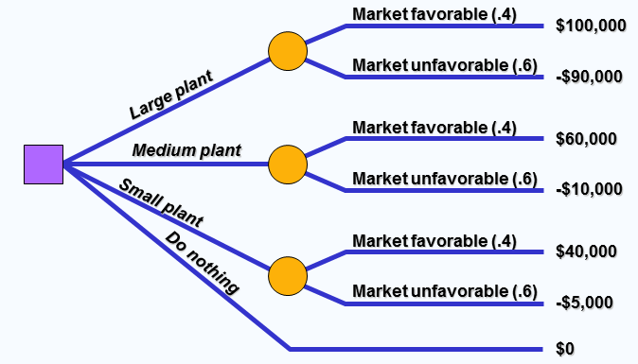
Decision Tree

Slide 30
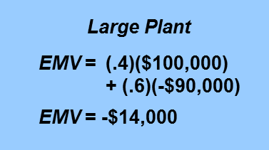
DT – Expected Monetary Value (EMV) Example

Slide 31
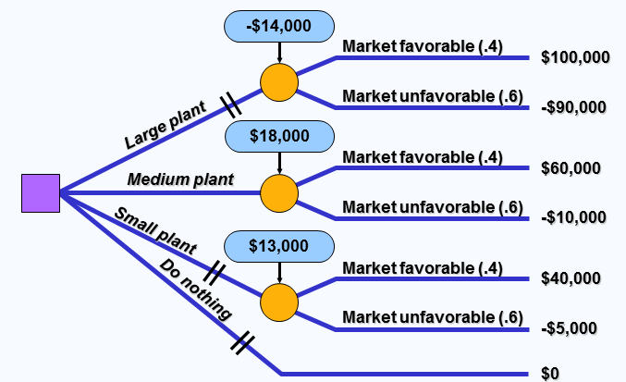
Decision Tree

